Slide 1
MOJA MAŁA OJCZYZNA
Łukasz witka

Slide 2
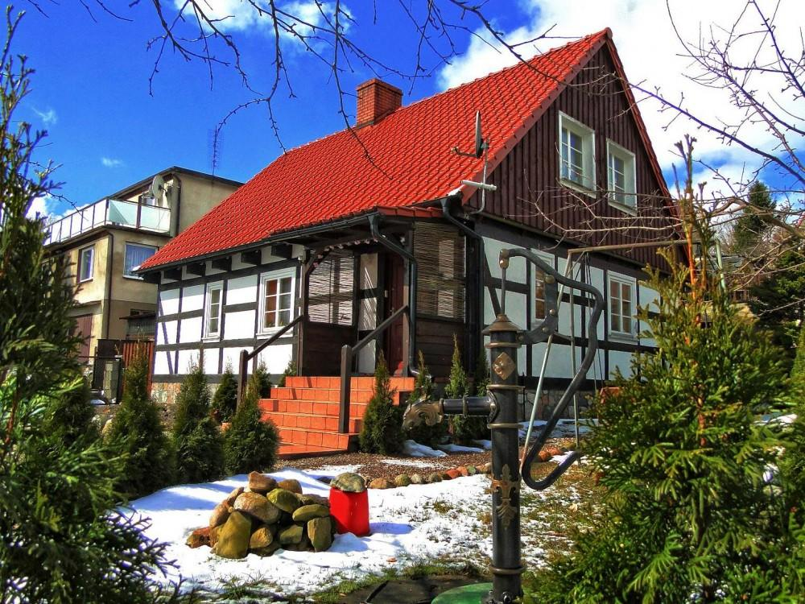
chmielno
Chmielno to duża kaszubska wieś turystyczno-letniskowa w województwie pomorskim, przepięknie położona na obszarze Kaszubskiego Parku Krajobrazowego, wśród jezior, nieco na zachód od Kartuz.
Chmielno poza malowniczym krajobrazem słynie z hafciarstwa kaszubskiego oraz ceramiki, znajduje się tutaj warsztat garncarski rodziny Neclów, działający już od dziesięciu pokoleń.
Atrakcje w Chmielnie
- Muzeum Ceramiki Kaszubskiej Neclów, ul. Gryfa Pomorskiego 65 - żywe muzeum działające w czynnym warsztacie garncarskim, można tu oglądać proces tworzenia ceramiki
- Checz w Chmielnie - ciekawa zabytkowa kaszubska chata, stoi niedaleko Muzeum

Slide 3
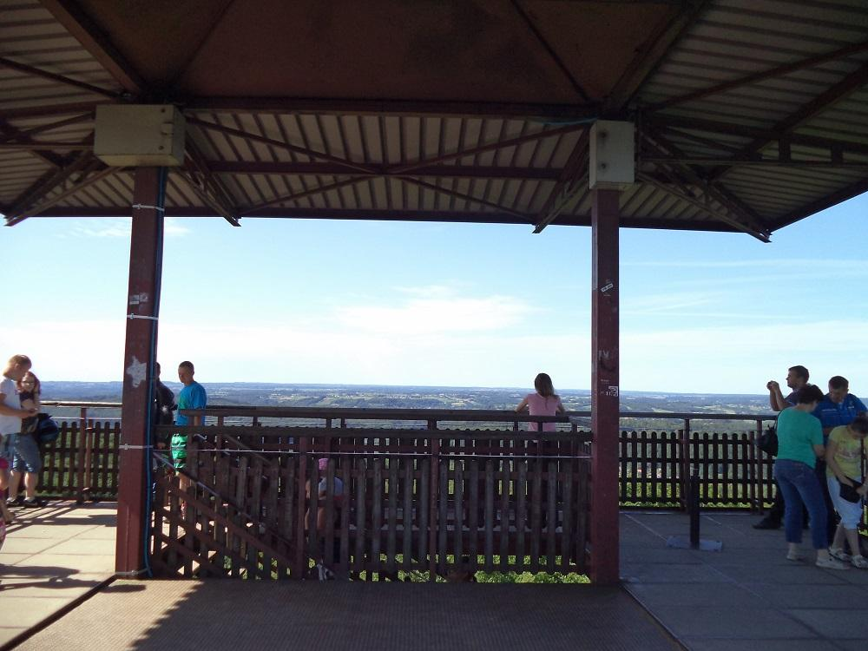
wieżyca
W Wieżycy niedaleko Szymbarka, w gminie Stężyca na malowniczych Kaszubach, znajduje się najwyższy punkt moreny czołowej - to popularna Wieżyca (328 m n.p.m). Wznosi się ona na obszarze Kaszubskiego Parku Krajobrazowego, w Rezerwacie Szczyt Wieżyca. To najwyższe wzniesienie nie tylko na Kaszubach, ale całym Niżu Europejskim.
Na szczycie Wieżycy, porośniętym lasem bukowym, wzniesiono ponad 30-metrową wieżę widokową, z której rozpościera się wspaniały widok na Wzgórza Szymbarskie, Koło Raduńskie i Drogę Kaszubską. Wstęp na wieżę kosztuje parę złotych.
Drewniana wieża na Wieżycy nosi imię Jana Pawła II i stoi tu od końca XX wieku. Przez szczyt prowadzi turystyczny Szlak Wzgórz Szymbarskich. To bardzo ciekawe miejsce, chętnie odwiedzane przez turystów, również zimą, kiedy wzgórze morenowe zmienia się w raj dla narciarzy.

Slide 4
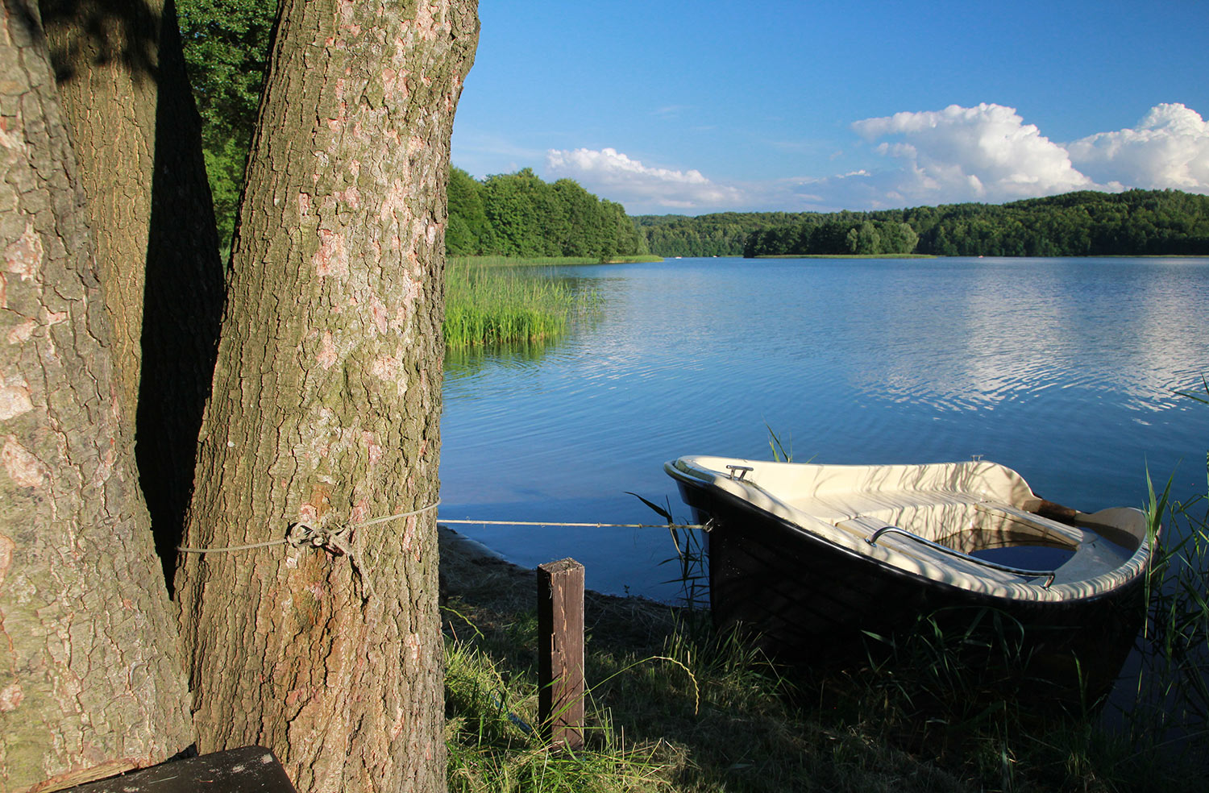
ostrzyce
Jezioro Ostrzyckie to niezwykle malownicze, przepływowe jezioro rynnowe, rozlewające się na Pojezierzu Kaszubskim, nieco na południe od Kartuz. Jezioro Ostrzyckie leży w najatrakcyjniejszej części Kaszubskiego Parku Krajobrazowego, u podnóża popularnej Wieżycy i stanowi część szlaku wodnego "Kółko Raduńskie". Od wschodu biegnie nad jeziorem Droga Kaszubska, a wody jeziora w kształcie podkowy opasają na zachodnim brzegu rezerwat przyrody Ostrzycki Las. To jedno z najpiękniejszych jezior kaszubskich, tworzących śliczną scenerię. Warto wybrać się tutaj na dłużej i odwiedzić przy okazji liczne, okoliczne atrakcje.

Slide 5
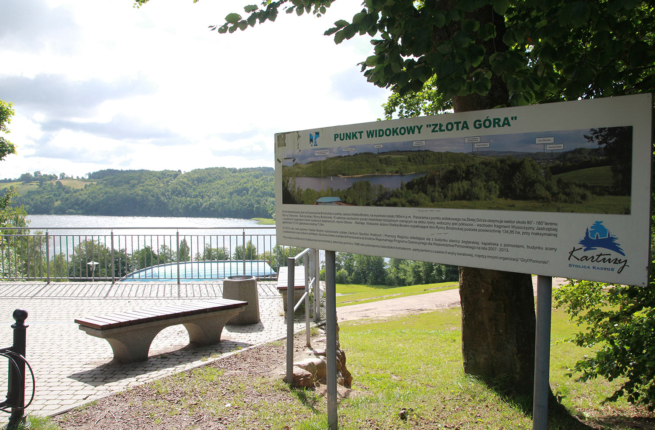
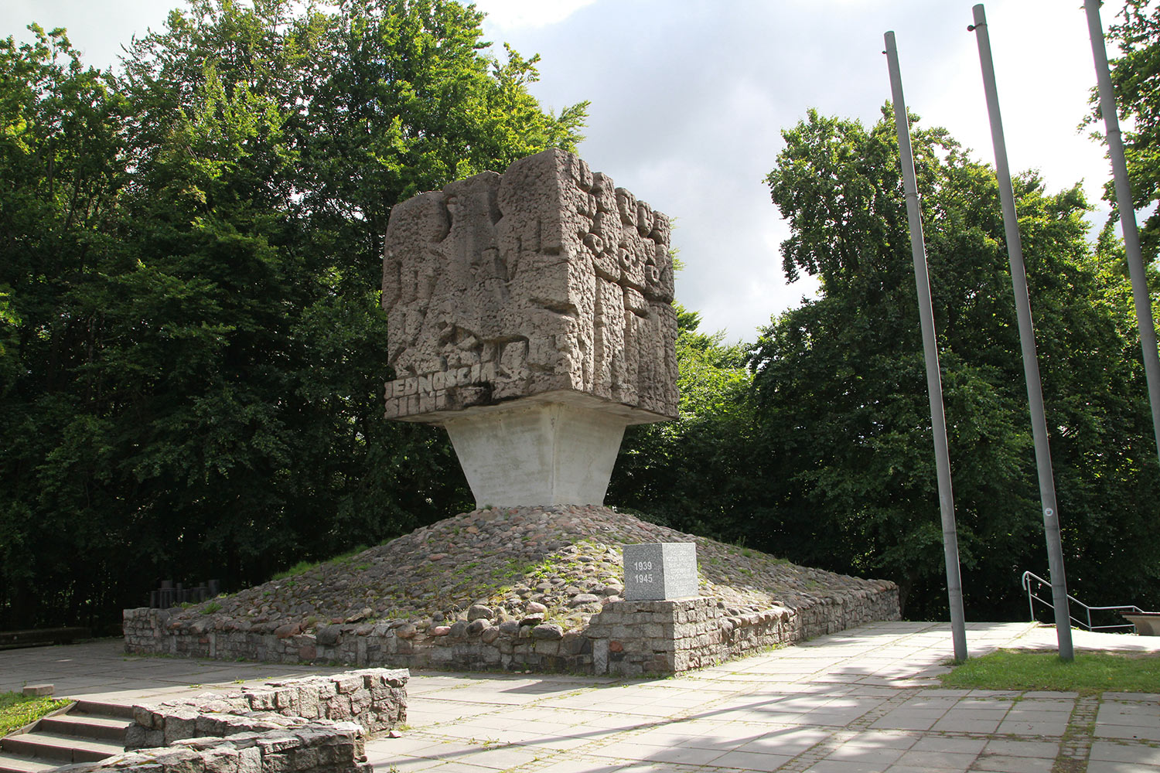
Złota góra w brodnicy
Złota Góra w Brodnicy Górnej koło Kartuz leży na terenie Kaszubskiego Parku Krajobrazowego. Choć wzgórze łatwo jest dostępne z drogi asfaltowej, to stanowi wspaniały punkt widokowy położony w samym sercu Kaszub, na wysokości 190 m n.p.m. Rozpościera się stąd malownicza panorama kaszubskiej ziemi, z góry doskonale widać rozlewające się w dole Jezioro Brodno Wielkie, a za nim wyłania się z prawej strony Jezioro Ostrzyckie, uchodzące za jedno z najładniejszych na Kaszubach.

Slide 6
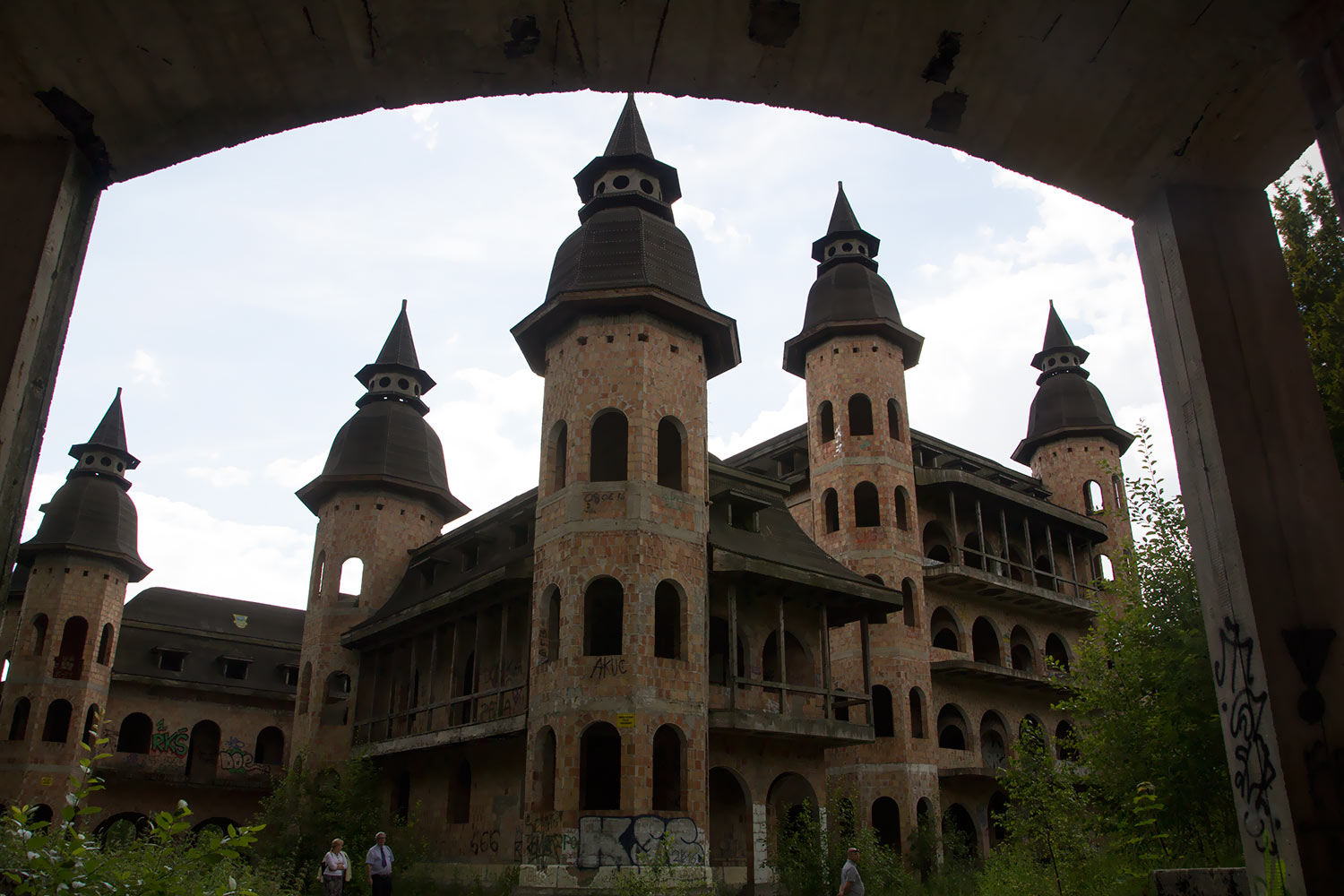
łapalice
Zamek w Łapalicach - szalony pomysł niepoprawnego marzyciela. Są tacy, których przechodzi dreszcz zdziwienia na samą myśl, że ktoś mógłby chcieć dzisiaj wybudować zamek. Nikogo już nie dziwi wielka rezydencja, prestiżowa willa z basenami czy kilkupoziomowy pensjonat z salą taneczną. Chyba każdy z nas potrafi to sobie wyobrazić. Ale zamek? W dzisiejszych czasach? Taki z wieżami, dziedzińcem, bramą wjazdową, wieloma piętrami i pokojami?
A co byście powiedzieli, jakby do tej wizji dodać jeszcze basen i wysoki na 3 metry betonowy mur odgradzający posiadłość? Ciężko to sobie wyobrazić, prawda?

Slide 7
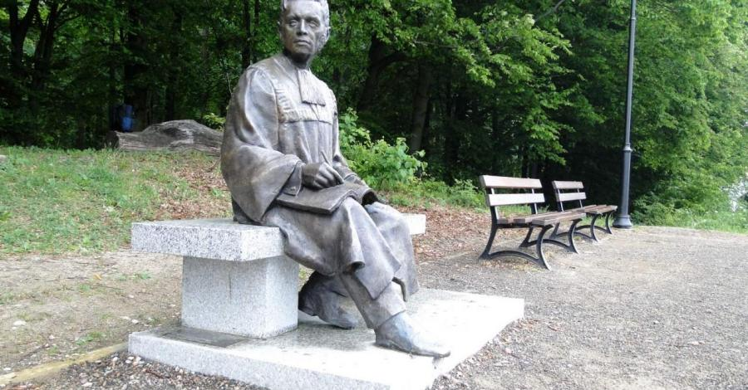
Ławka asesora w kartuzach
Ławeczka Asesora stoi przy ładnie zagospodarowanym punkcie widokowym nad Jeziorem Karczemnym w Kartuzach przy ul. Chmieleńskiej. Można ją znaleźć na wzniesieniu górującym ponad jeziorem, na wysokości 226,9 m n.p.m

Slide 8
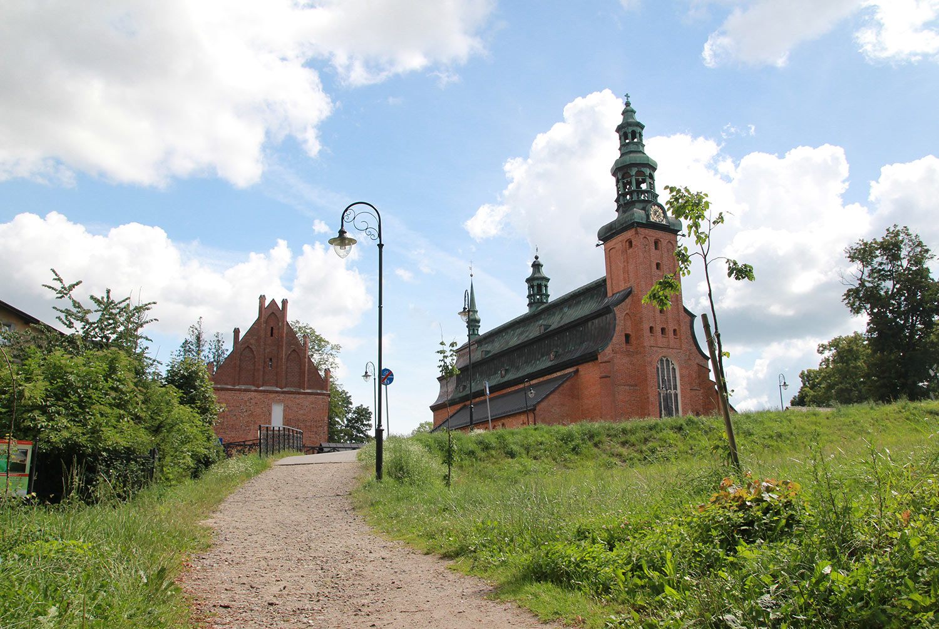
Kolegiata w kartuzach
Kolegiata Wniebowzięcia Najświętszej Marii Panny w Kartuzach to dawny kościół klasztorny kartuzów pochodzący z XIV wieku. Niegdyś w tym miejscu mieścił się jeden z najsurowszych zakonów kontemplacyjnych - Zakon Kartuzów.
Memento mori
Kultywowali oni pustelnicze życie w całkowitym odosobnieniu w myśl średniowiecznej maksymy "Memento mori - pamiętaj o śmierci". Maksyma ta widnieje na zegarze słonecznym zachowanym w świątyni.
Dach kolegiaty w Kartuzach również o niej przypomina, ponieważ ma niecodzienny kształt wieka od trumny, a ponad głowami wiernych wchodzących do kościoła porusza się niesamowite wahadło - anioł z kosą.
Sam budynek dawnego klasztoru został rozebrany, a do dzisiejszego dnia poza kolegiatą zachowały się klasztorne budynki gospodarcze, refektarz i jedyny ocalały erem, w którym dziś mieszka zakrystianin.

